Slide 1
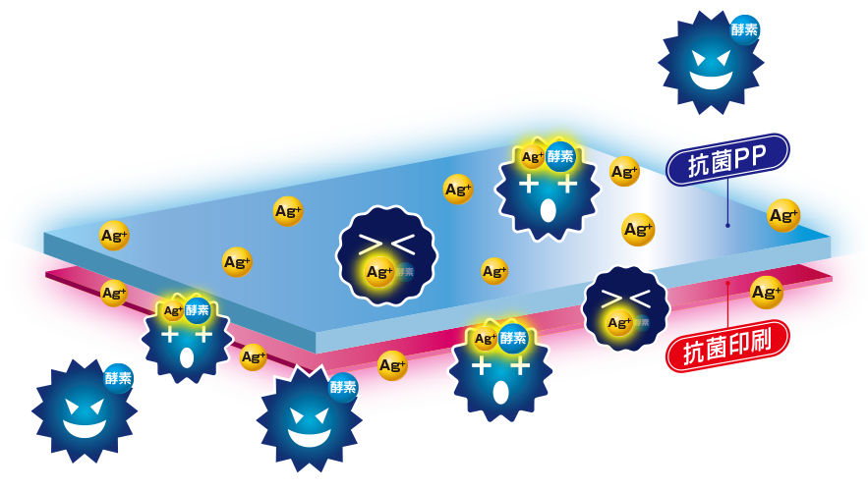
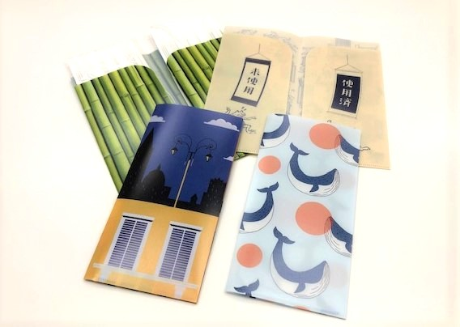
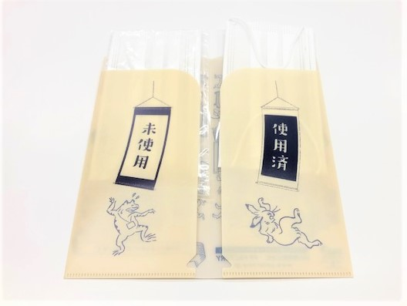
［商品名：どっちも抗菌 マスクケース（Wﾎﾟｹｯﾄﾀｲﾌﾟ）］
商品特徴：
①使用前と使用中の2種を別ポケットに収納可能
②スリムな形状でバックに簡単収納
③開口部が広いので出し入れ簡単
当社メリット：SIAAマーク付
自社開発「抗菌PP」＋抗菌ニスにより、外側も内側もどっちも抗菌。自動溶着が可能で100万部もOK
ｻｲｽﾞ： Ｗ110×Ｈ220㎜（展開時 W220×H220㎜）
素材：抗菌PP（ﾎﾟﾘﾌﾟﾛﾋﾟﾚﾝ）半透明0.2㎜厚
印刷：UVｵﾌｾｯﾄ印刷 白＋４C＋抗菌ﾆｽ/０C
梱包：適量ﾀﾞﾝﾎﾞｰﾙ梱包
製作日数：校了後 最短5日間（1万部）
生産地：日本 埼玉県
〒338-0004埼玉県さいたま市中央区本町西4-16-15
048-853-5221

